Slide 1

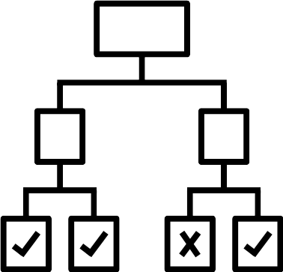
Datenbasierte Entscheidungsregeln
Weiterarbeiten mit einem zweiten Datensplit?
Notes:
Anhand dieser Präsentation kann veranschaulicht werden, dass für einen Datensplit in der zweiten Stufe nur mit dem jeweiligen Teildatensatz weitergearbeitet wird.
Achtung: Diese Präsentation ist animiert!

Slide 2

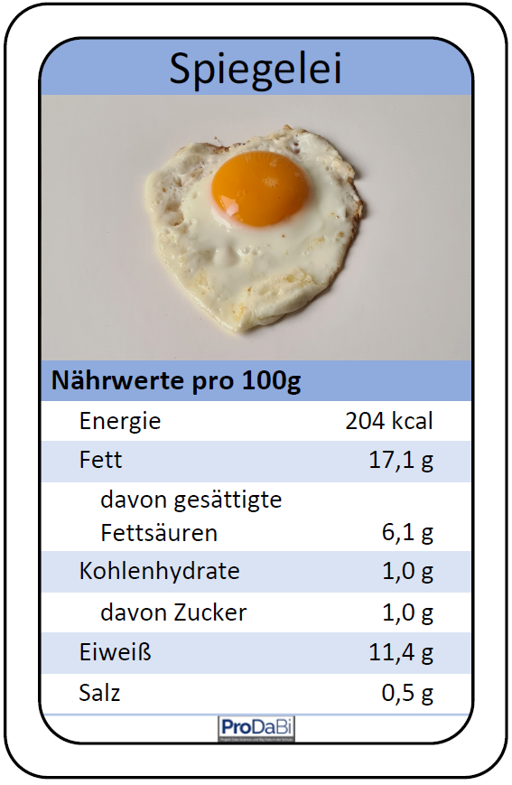

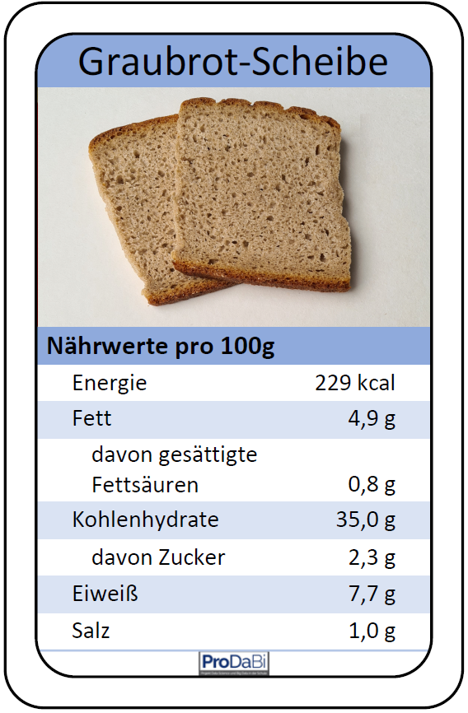
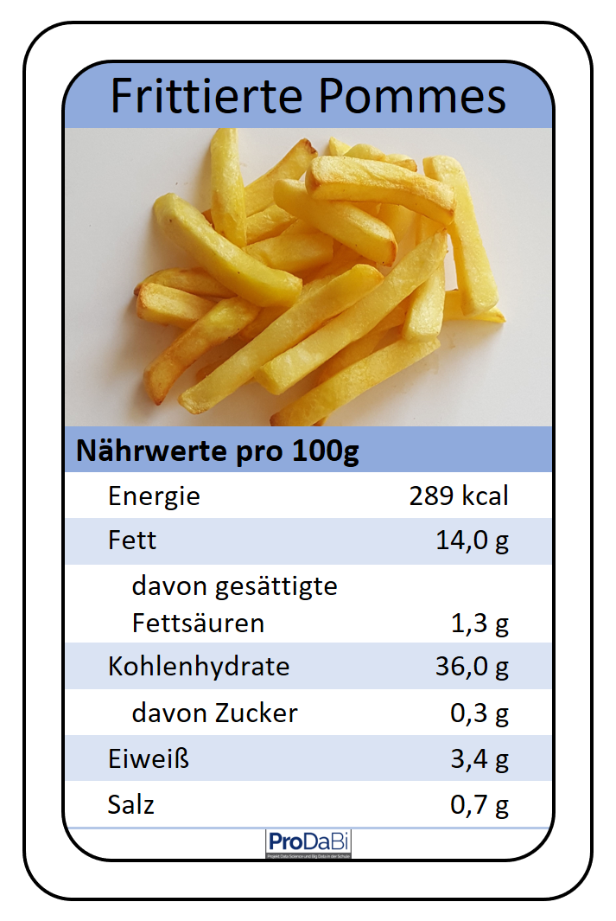

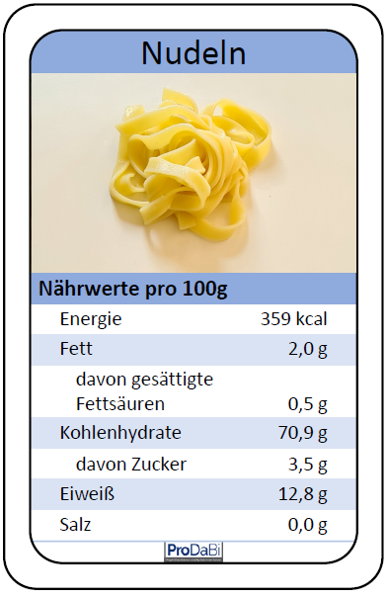
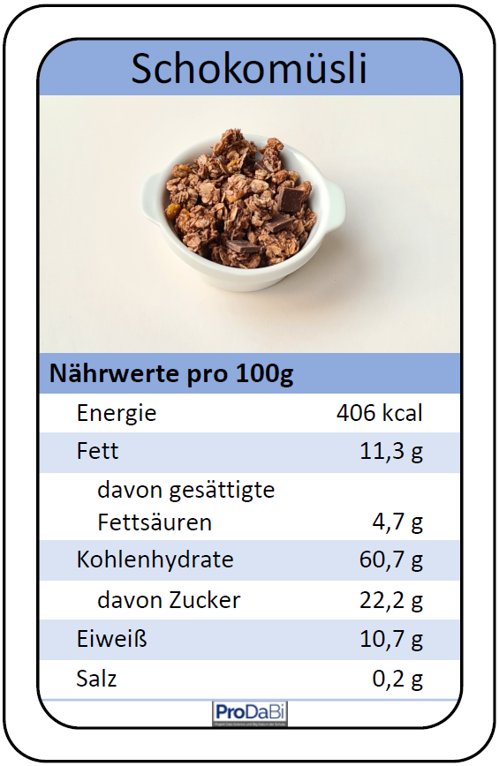
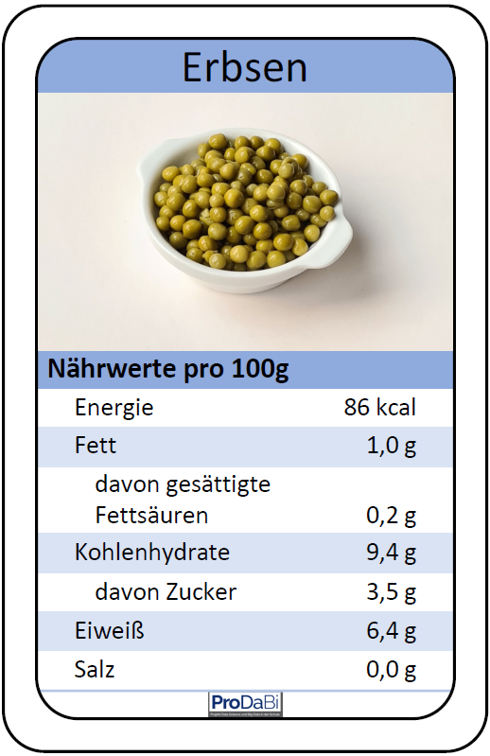
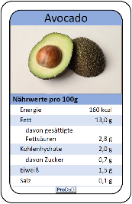
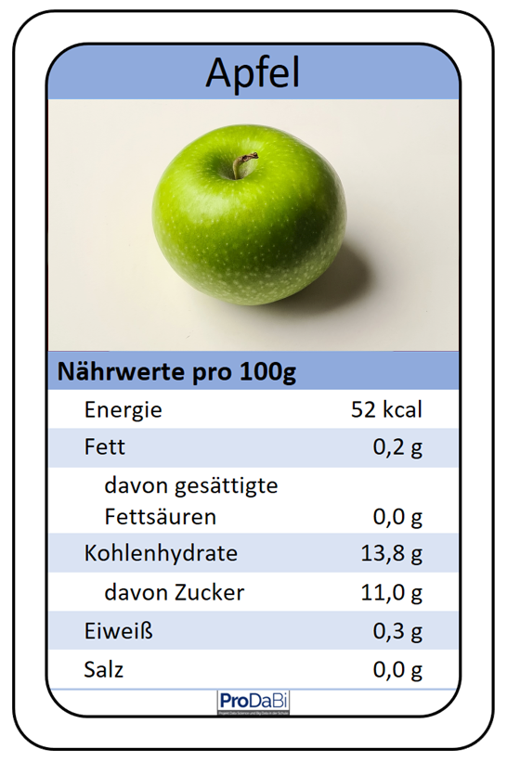
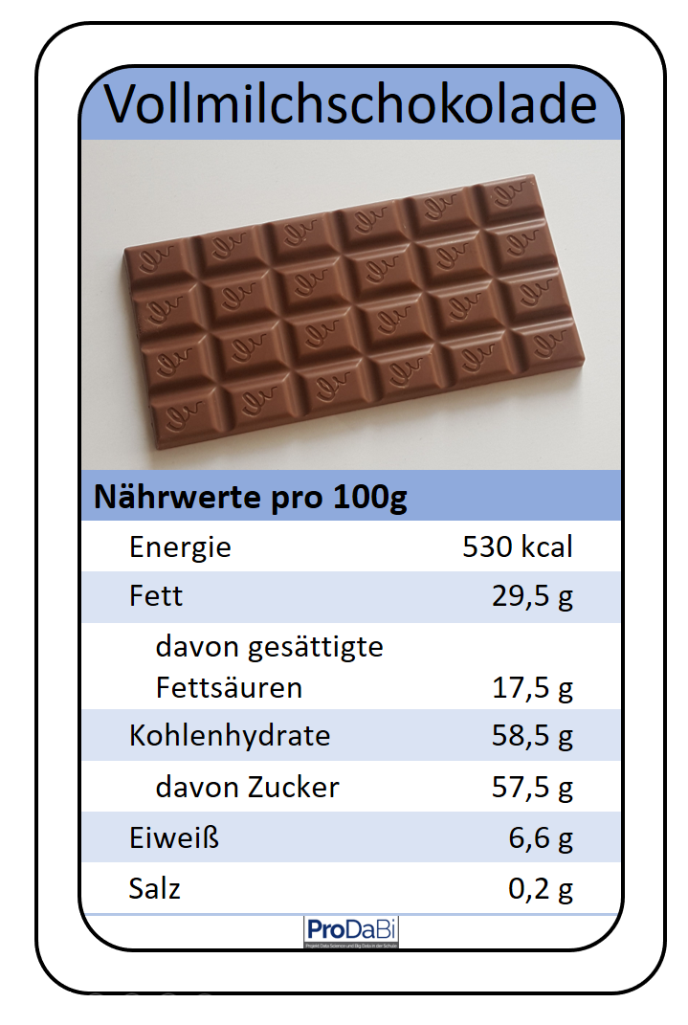
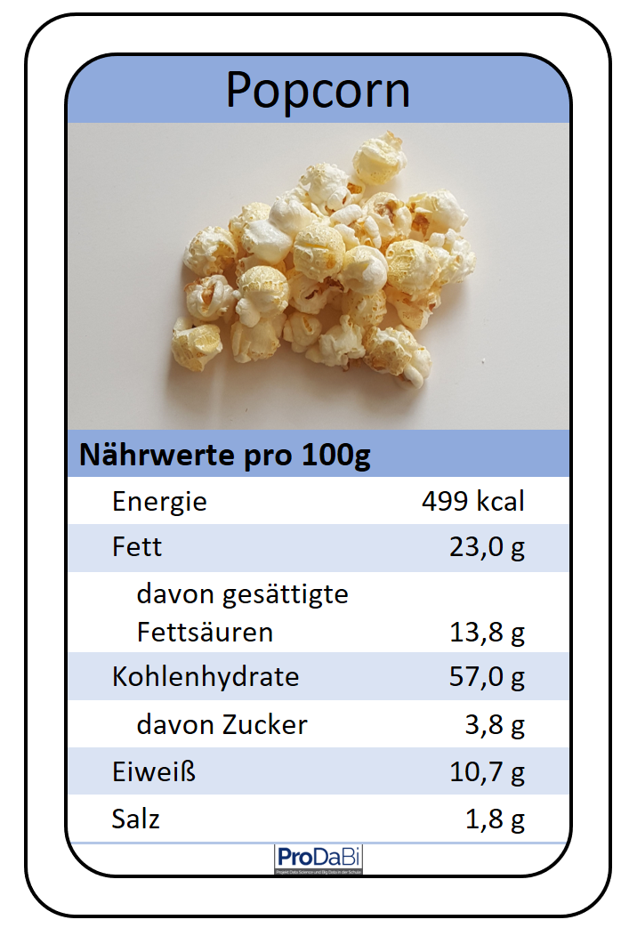
Einen zweiten Datensplit durchführen
Fett
≤ 8 g
> 8 g
2

Slide 3
Einen zweiten Datensplit durchführen
Fett
≤ 8 g
> 8 g
Hier suchen wir noch wei- tere Entscheidungsregeln
Hier sind wir fertig
3
Notes:
Wenn in einem Ast des Entscheidungsbaums alle Lebensmittel der gleichen Klasse angehören, dann spricht man von einem “reinen” Teildatensatz. Im Falle eines reinen Teildatensatzes (hier: linker Ast) hat man in diesem Ast keine Fehlklassifikationen mehr und man kann an dieser Stelle das Suchen nach weiteren Entscheidungsregeln abbrechen. Die betreffenden Datenkarten werden zur Seite gelegt.
Hat man einen nicht reinen Teildatensatz in einem Ast (hier: rechter Ast), so befinden sich dort noch falsch klassifizierte Datenkarten (hier: Avocado und Spiegelei). Deshalb sucht man noch weitere Entscheidungsregeln und führt dafür noch weitere Datensplits durch. Dafür werden nur die Karten benutzt die b isher in diesem Ast einsortiert waren. Also: Mit einem Teildatensatz weiterarbeiten für die nächste Stufe.

Slide 4
Einen zweiten Datensplit durchführen
Fat
≤ 8 g
> 8 g
Eher empfehlenswert
Für die nächste Entscheidungsregel arbeiten wir nur mit den Karten weiter, die auf der passenden Seite des Baums sind. Die anderen legen wir beiseite.
4

Slide 5
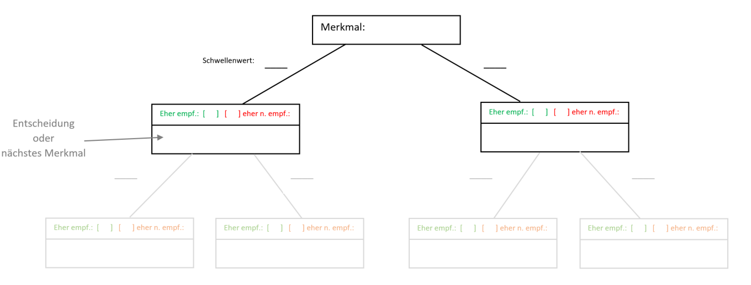
Dokumentation des Entscheidungsbaums
Notes:
Hier kann mit den SuS besprochen werden, wie das Arbeitblatt mit der gleichen Abbildung auszufüllen ist.

